Slide 1



Slide 2

Основною культурою Русі була багатовікова самобутня культурна традиція східнослов'янських племен. Археологічні матеріали свідчать, що до середини I тисячоліття нашої ери в господарському укладі слов'ян давно вже переважало землеробство — підсічно-вогневе в поліській зоні й орне — у лісостепу. Виготовленням виробів із заліза і кольорових металів займалися переважно майстри-професіонали. На Русі склався переказ про братів-ковалів, які перемогли в битві жахливого дракона. Вони запрягли чудовисько у величезний плуг і проорали ним борозну «змійових валів» — оборонних споруд навколо Києва. Як і в інших народів, князівська влада у слов'ян на стадії розкладання суспільного ладу і військової демократії підкорялася раді старійшин і загальним племінним зборам.

Slide 3
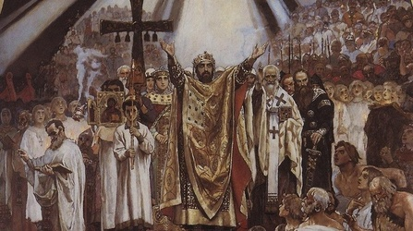

Slide 4

Релігійні вірування
Древні слов'янські вірування були язичницькими і ґрунтувалися на обожнюванні сил природи. Все життя слов'ян пронизувала віра у втручання надприродних сил, залежність людей від богів і духів.
Найбільше вражали слов'ян явища природи, пов'язані з виявом сили та міці: блискавка, грім, сильний вітер, палахкотіння вогню. Скульптурні зображення божеств виконувалися частіше за все з дерева, рідко з каменю.
Релігія східних слов'ян, як і інші складники культури, які формувалися на етапі родоплемінних відносин, з виникненням і розвитком державності неминуче повинні були зазнати серйозних змін. Якісно нові культурні процеси в Русі відбулися вже після прийняття християнства.

Slide 5
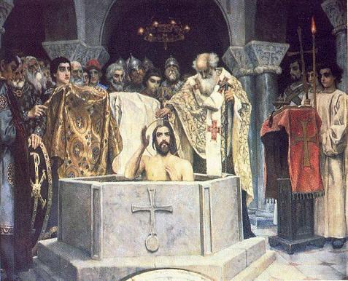

Slide 6


У Х столітті християнство стало панівною релігією в Європі. На Русі про християнство також було відомо задовго до релігійних реформ Володимира Великого: християнами були Аскольд і Дір. Достовірним є факт хрещення княгині Ольги у 958 році
Спочатку князь Володимир зробив спробу модернізації язичництва, спробу пристосувати його до потреб централізованої держави. Язичницькі боги на чолі з Перуном повинні були викликати у людей не тільки повагу, але і страх, символізувати волю правителя, обов'язковість його наказів, невідворотність покарання. Для цього на Старокиївській горі було створено пантеон, де, судячи з мініатюр Радзивілівського літопису, боги мали дійсно урочистий і грізний вигляд.

Slide 7
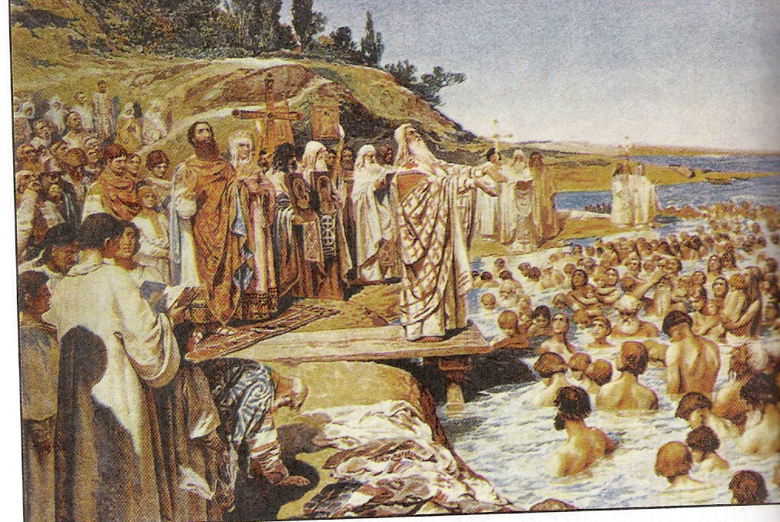

Slide 8

Найприхильнішими до старої язичницької віри були низи суспільства. Нова релігія впроваджувалася насильним шляхом і в Києві, і в інших містах. «Путята хрестив мечем, а Добриня вогнем», — так говорили в той час про воєвод князя Володимира, які хрестили Новгород.
Головними носіями ідей християнства стають церкви і монастирі. Все духовенство відповідно ділилося на «біле» і «чорне».
Щоб замінити місцеві вірування й обряди єдиним християнським культом, церковним проповідникам та ієрархам довелося тривалий час пристосовувати свої служби до язичницьких богів, свят і обрядів. Так, Перун став з Іллею- пророком, давні зимові свята були приурочені до Різдва Христового і Хрещення, дохристиянське свято Великодня (назва збереглася) — до Воскресіння Ісуса Христа

Slide 9

Писемність у східних слов'ян з'явилася приблизно ще в першій половині IX століття. У «Житії» слов'янського просвітника Кирила зберігся переказ, що він бачив у 860 в кримському Херсонесі (Корсуні) книги, написані «руськими письменами». Ці ж «руські письмена» згадують й арабські письменники Х століття.
Важливим свідченням того, що писемність була відома в Київській Русі ще до хрещення, стала знайдена в 1949 р. в одному зі смоленських курганів глиняна посудина середини Х ст. з давньоруським написом «гороухща» (гірчиця).
Писемна література, яка сформувалася в Київській Русі на початку XI століття, спиралася на два найважливіших джерела — усну народну творчість і християнську традицію, що прийшла з сусідніх держав, насамперед Візантії.

Slide 10
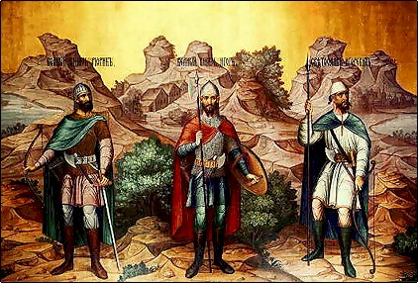

Slide 11

Мистецтво Київської Русі
Мистецтво Київської Русі розвивалося в загальному руслі середньовічної європейської культури і було нерозривно пов'язане з церквою і християнською вірою. У той же час слов'янські майстри мали свої стійкі, вікові традиції язичницького мистецтва. Тому, сприйнявши багато чого з Візантії, вони виробили самобутній, неповторний стиль і створили справжні шедеври архітектури, живопису, прикладного мистецтва. Староруське мистецтво - живопис, скульптура, музика - із прийняттям християнства також пережило суттєві зміни.

Slide 12
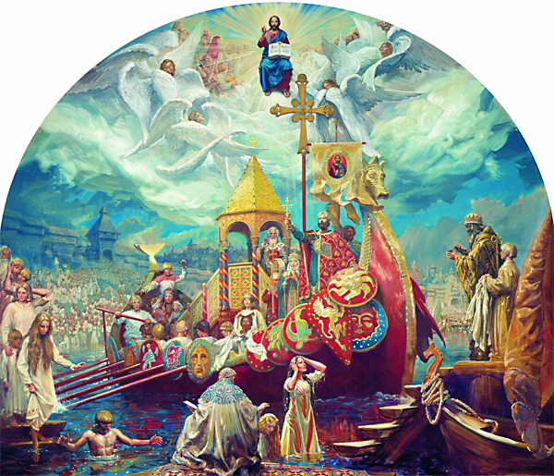

Slide 13
Провідними жанрами образотворчого мистецтва Київської Русі були мозаїка, фреска, іконопис та книжкова мініатюра.
Жанри монументального живопису — фреска і мозаїка — складалися на основі візантійських шкіл. Фресками — розпис водяними фарбами по сирій штукатурці — вкривалися стіни православних храмів.
Така техніка вимагала від художника високої майстерності, швидкого і точного нанесення малюнка і фарб. Відповідно всю композицію необхідно виконати протягом одного дня. Зате фарби добре вбираються, висихають разом з штукатуркою, завдяки чому не обсипаються і не вицвітають.

Slide 14
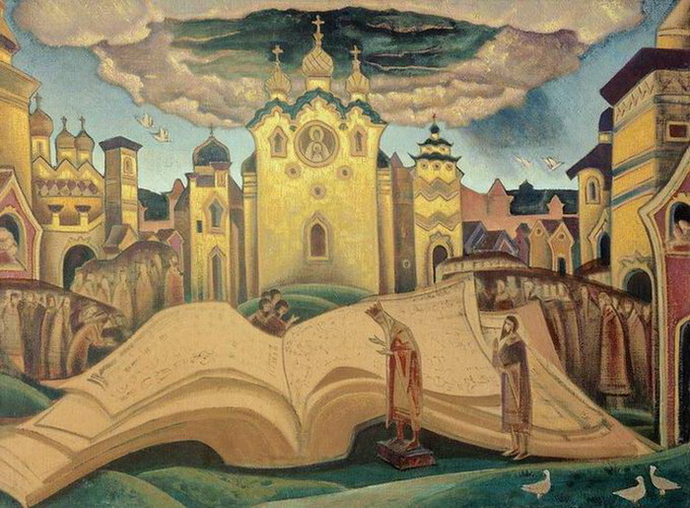

Slide 15

Декоративно – ужиткове мистецтво
Активно розвивалося декоративно-прикладне мистецтво. Вироби з дерева, металу, кістки, каменю, глини не просто задовольняли потреби людей, але й прикрашали їх життя. Характерним для творів прикладного мистецтва був рослинний орнамент, на відміну від геометричного візантійського.
Особливо вражають високою естетикою і технікою виконання ювелірні вироби. Були відомі і застосовувалися чорніння срібла, лиття з дорогоцінних металів, карбування, інкрустація, техніка скані (узори з тонких металевих ниток) і зерні (прикраси з напаяних дрібних металевих кульок).

Slide 16
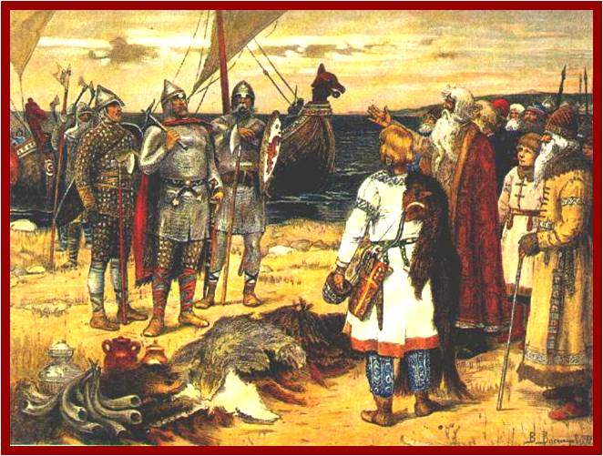

Slide 17

Музика
У житті людей Київської Русі значне місце займали музика, пісні і танці. Пісня супроводила різні обряди, календарні свята. Знамениті фрески вежі Софійського собору у Києві дають зображення музикантів і танцюристів. За цими зображеннями, а також з билин, літописів ми знаємо про музичні інструменти Русі — ріг, труби, бубон, гуслі, гудок. З прийняттям християнства одноголосий спів став частиною богослужіння, православний канон не допускав інструментальної музики. Спів вівся за спеціальними рукописами-книгами. Склалося дві системи нотних записів — самобутня і візантійська.

